Slide 1
Checkpoint race
Calafeteanu Bogdan - Ștefan
Teișanu Mihai

Slide 2
Descriere generală
01
Scopul competiției
02
Ce este un checkpoint?
03
Elemente tehnice cheie
04
Checkpoint Race este o competiție de tip Line Follower, în care participanții folosesc un robot autonom pentru a naviga printr-un labirint cu benzi negre pe fundal alb.
Robotul trebuie să identifice și să parcurgă cât mai multe checkpoint-uri
Navigarea se face cu ajutorul senzorilor de infraroșu (IR)
Robot: AlphaBot2-AR cu Arduino
Senzori: 5 senzori IR pentru urmărire linie și detecție checkpoint
Limită de timp: 3 minute per tură
Algoritm: urmează linia + întoarceri automate la checkpoint
Un pătrat negru pe traseu
Este detectat atunci când toți senzorii IR văd negru
La atingere: robotul se întoarce pe loc și continuă labirintul

Slide 3

Reguli
Fiecare checkpoint va fi numărat o singură dată, la prima atingere de către robot. Dacă același checkpoint este atins de mai multe ori, scorul nu se va mari, dar nici nu vor exista penalizări.
Fiecare robot va avea la dispozitie 3 minute pentru a parcurge labirintul. La finalul celor 3 minute, robotul trebuie să se opreasca automat.
Dacă robotul părăsește complet linia neagră și iese de pe traseu, runda va fi oprită, iar punctajul final va fi reprezentat de numărul de checkpoint-uri atinse până în acel moment.

Slide 4

Permisiuni și restricții
Este permisă scrierea autonoma in EPROM a traseurilor catre checkpoint-uri.
Sunt permise modificări de cod între runde.
Nu este permis ca traseul să fie scris de mână în cod.
Robotul trebuie sa fie construit exclusiv cu componentele din kit-ul primit, fără a se adăuga module externe.

Slide 5

Organizare
Concursul va conține 12 echipe de câte 3-4 studenți fiecare.
Există 3 runde în care fiecare robot va încerca să facă labirintul pe rând.
Fiecare robot are la dispoziție 3 minute să parcurgă checkpoint-urile din labirint.
Scorul va fi bazat pe punctaj, în care ajungerea la un checkpoint distinct valorifică un punct, iar oprirea până în 3:05 este un punct. Nu se vor face penalizari.
În cazul de egalitate, se va face departajare pe timpul cel mai scurt în care s-a atins ultimul checkpoint de către o echipă.
Concursul va avea 3 runde în care în primele 2 vor fi descalificate ultimele 4 echipe cu scorul cel mai mic.

Slide 6
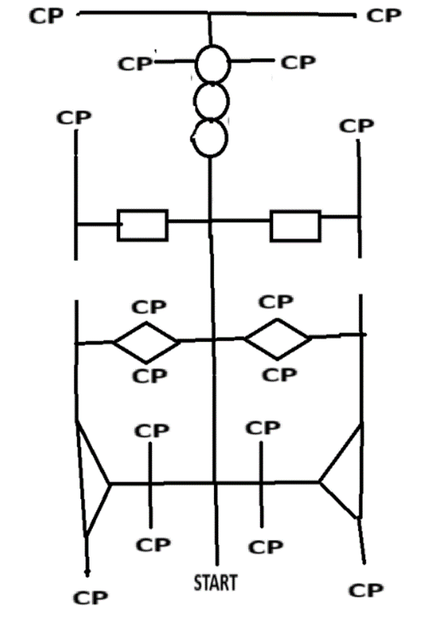


Exemplu de traseu

Slide 7

Vă mulțumim pentru atenție!

